Slide 1
Les complications vasculaires de la transplantation hépatique : ce que le radiologue doit savoir !

Slide 2
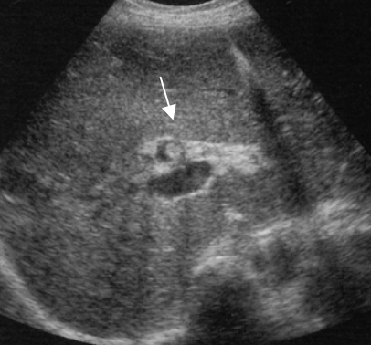
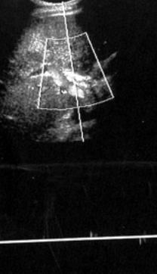
a
b
Thrombose de l’artère hépatique :
Echographie-Doppler abdominale illustrant un contenu échogène (flèche) au niveau de l’artère hépatique (a) sans flux décelable au Doppler pulsé (b).

Slide 3
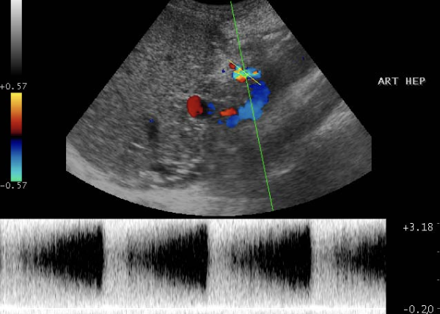
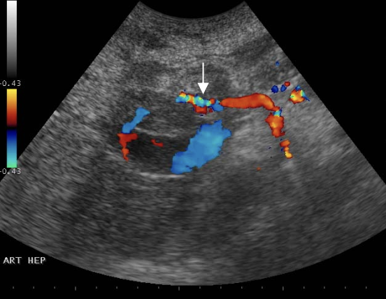
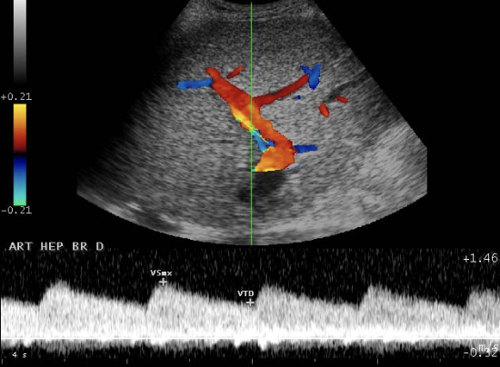
a
b
Sténose de l’artère hépatique :
Echographie-Doppler abdominale mettant en évidence un aliasing (flèche) au niveau de l’anastomose artérielle (a), une accélération des vitesses dépassant 3m/sec au niveau de l’artère hépatique (b) et un flux intra-parenchymateux démodulé et amorti avec un temps de montée
systolique allongé et un index de résistance diminué (c).
c

Slide 4
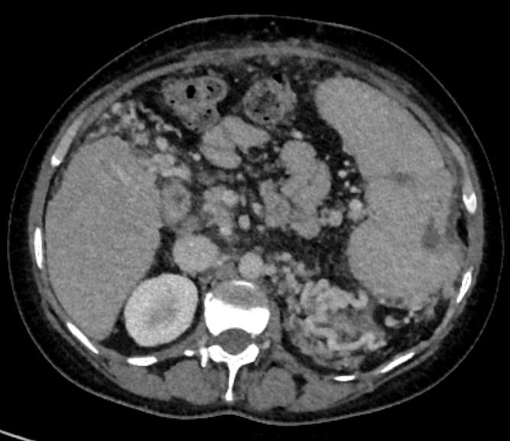
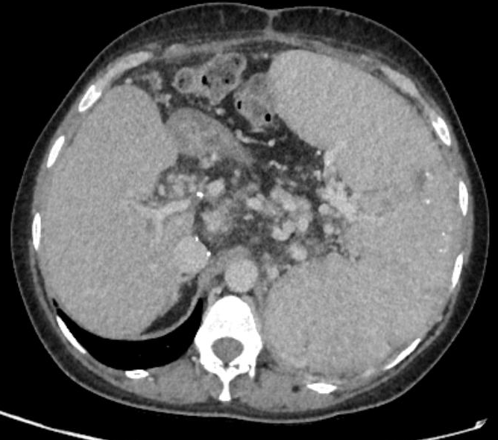
Thrombose portale chronique :
TDM injectée au temps portal en coupes axiales illustrant un cavernome porte avec une splénomégalie et des CVC porto-systémiques.

Slide 5
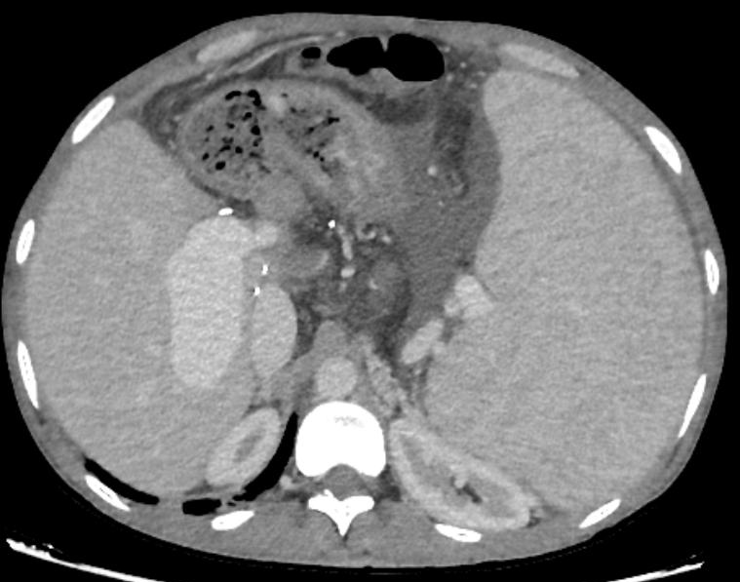
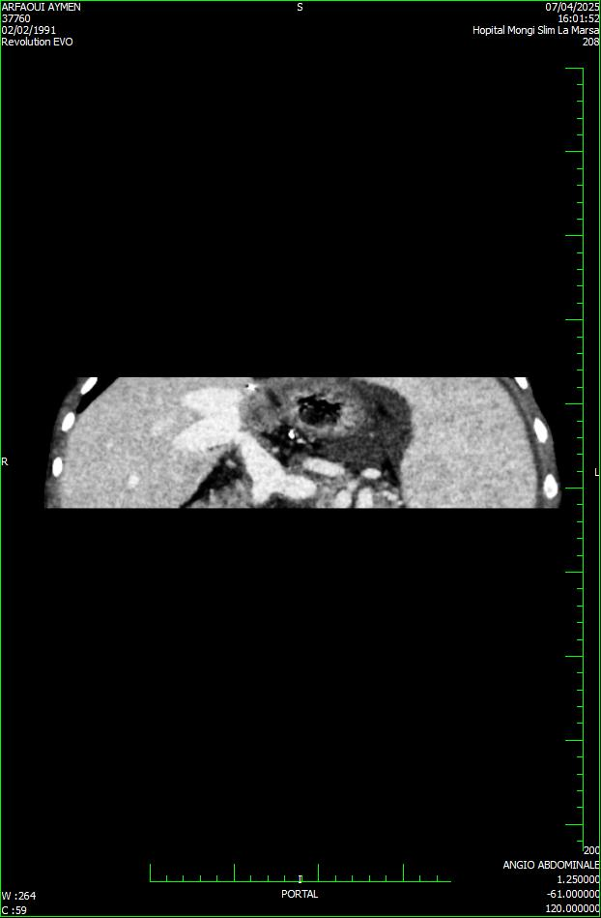
a
b
Sténose de l’anastomose portale :
TDM injectée au temps portal en coupe axiale (a) et en MPR coronale oblique (b) montrant un rétrécissement de l’anastomose portale (flèche) avec une dilatation en amont et des signes d’hypertension portale (splénomégalie).

